Slide 1
Нахождение оптимального значения функции с помощью метода дихотомии
Преподаватель: Женса Андрей Вячеславович
Студент: Золотухин Андрей Александрович
Группа: КС-16

Slide 2
Алгоритм
На каждом шаге процесса поиска делим отрезок [a; b] пополам, x = (a + b) / 2;
Вычисляем значение функции f(x) в окрестности +-ε, вычисленной точки x, т.е.: f₁(x) = f(x - ε), f₂(x + ε);
Сравниваем f₁(x) и f₂(x) и отбрасываем одну из половинок отрезка [a; b]:
Если f₁(x) < f₂(x), то отбрасываем отрезок [x; b], тогда b = x, иначе отбрасываем отрезок [a; x], тогда a = x;
Деление отрезка [a; b] продолжается, пока его длина не станет меньше заданной точности ε.

Slide 3
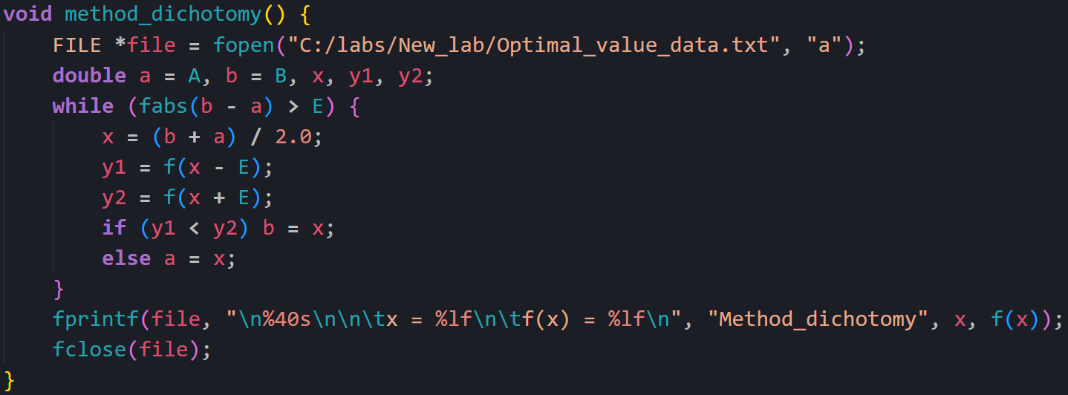
Реализация

Slide 4
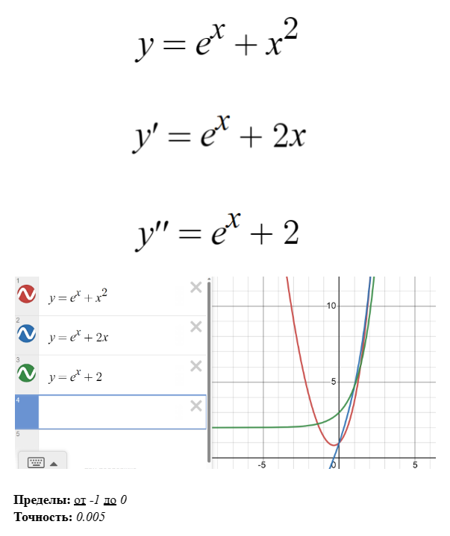
Пример

Slide 5
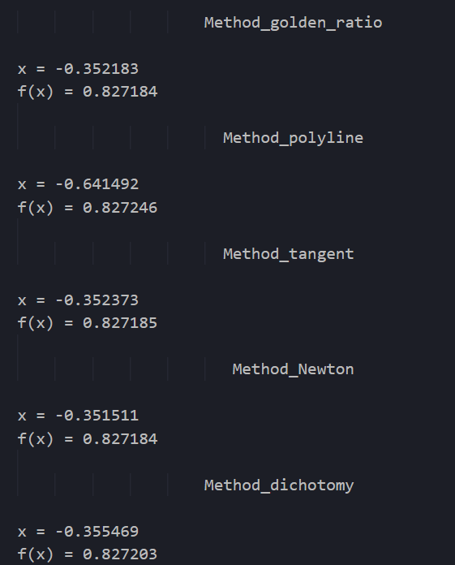
Сравнение метода дихотомии с другими методами оптимизации.
Из сравнительной таблицы видно, что метод дихотомии ничуть не уступает другим методам оптимизации, что делает его довольно простым, но не таким быстрым. Только при определенных условиях у него высокая сходимость.

